Slide 1

Filosofía de la Religión
Teoría: Rafael Fernández Hart
Práctica: Fernando García

Slide 2
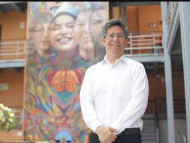
La tesis del curso: Sagrado y Santidad

Slide 3
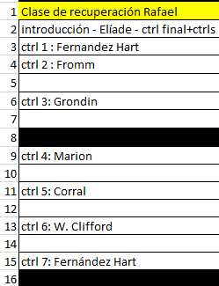
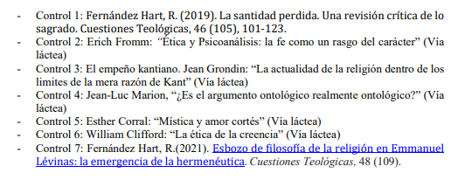
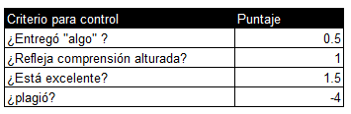

Slide 4
Pregunta para el 1er control
¿Cómo se define “lo sagrado y lo santo” en el texto? ¿Está de acuerdo con lo postulado? ¿Agregaría o re-formularía algún punto? ¿Cuál y porqué?
Fecha Límite de entrega: Miércoles 8 de Septiembre
200 palabras
Enviar a “cletothar@Gmail.com”
Calificado sobre 3 puntos

Slide 5
Pregunta para el 2ndo control
¿En qué sentido es importante considerar la fe como un rasgo del carácter? ¿Está de acuerdo con Fromm? ¿Cómo se relaciona esto a lo postulado por R. Fernández Hart en el 1er control?
Fecha Límite de entrega: Miércoles 15 de Septiembre
200 palabras
Enviar a “cletothar@Gmail.com”
Calificado sobre 3 puntos

Slide 6
Pregunta para el 3er control
¿Qué elementos rescata Grondin de Kant para una filosofía de la religión hoy?
Fecha Límite de entrega: Miércoles 29 de Septiembre
200 palabras
Enviar a “cletothar@Gmail.com”
Calificado sobre 3 puntos

Slide 7
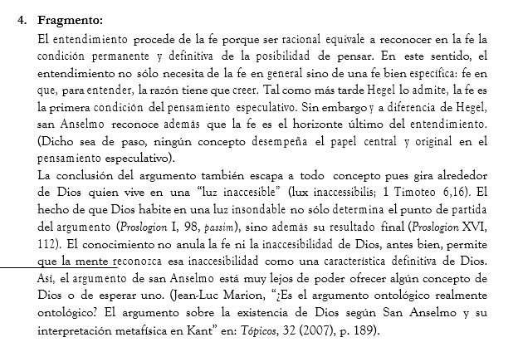
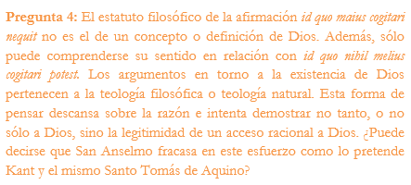

Slide 8
Pregunta para el 5to control
¿Cómo se relaciona “el amor cortés” y/o el “amor sin voluntad” a la mística?
Fecha Límite de entrega: Miércoles 5 de Noviembre
200 palabras
Enviar a “cletothar@Gmail.com”
Calificado sobre 3 puntos

Slide 9
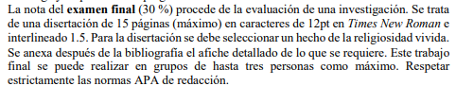


Slide 10






La importancia de la “descripción fenomenológica”

Slide 11


Slide 12
FORO 1 | Tema / hecho religioso popular | Contexto, Entorno social/ antropológico | Justificación personal | Justificación académica | Origen, orientación, finalidad | Interés filosófico
Daniel | Lo fundamental en la religión puede no ser Dios, sino otras figuras que se vuelven “prácticas”: las devociones. Veneración a la “Virgen Dolorosa” (Ecuador) | Manifestación religiosa en Ecuador. | Ampliar el registro desde lo histórico hasta lo actual.
Christian | Misticismo en la religión cristiana | Medioevo | Misticismo trascendiendo barreras de las religiones. Religiones como necesidad humana.
Claudia
Yenifer | Fenómeno angelical, en virtud de un evento (islam/compañía de Jesús) | Virreynato / Teología remota | Ángel en cuanto “mensajero”
Mauricio | Evangelio San Mateo. Lo que expresa Jesús frente a las estructuras sociales de su contexto. Libertad religiosa. Relación con Dios: relación con la naturaleza. Deus sive natura | Contexto político de la época de Jesús vs fariseos. | Nueva perspectiva de la religión más allá de los límites acostumbrados. Interpretación de Passolini
Dany | La caridad entendida como virtud teologal. Santo Tomás. ¿es opuesta o no al amor concupiscente? Vs, Amor diligente. La interpretación de Roussellot es válida. | Contexto actualizado de la religión. Rescatar idea del amor medieval. | Tema ya revisado, interés de investigaciones alternos. Nuevas concepciones religiosas del cuerpo
Raúl | Nussbaum: la nueva intolerancia religiosa. El miedo y su papel en la justicia política. Miedo y narcicismo. Intolerancia religiosa. Secularización. Occidentalismo. | USA 11/Sept. Intolerancia al Islam.

Slide 13
La importancia de la “descripción fenomenológica”

Slide 14
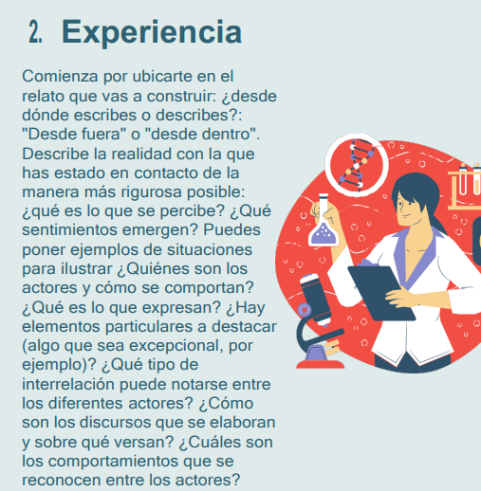

Slide 15

La importancia de la “descripción fenomenológica”

Slide 16
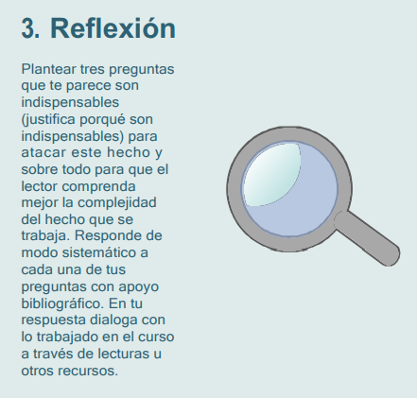

Slide 17
Crisitian | ¿De qué manera se puede describir la experiencia mística a través del lenguaje poético? (El Papel del lenguaje. Wittgenstein. Rumi histórico) | ¿Cuál es el papel de Rumi en el ámbito de la mística Sufi? | ¿cómo podría abordar el lenguaje un no concepto?
Yenifer | ¿Porqué el mensaje mistérico angelical fue prohibido dentro del catolicismo? | ¿Porqué a pesar de la prohibición, la compañía de Jesús utilizó la idea para representar algo? | ¿Qué relación existe entre las huacas y los ángeles?
Mauricio | ¿En qué medida se puede diferenciar lo político de lo religioso en la expresión de la fe? | ¿Cómo se define cómo debemos expresar nuestra relación con Dios? | ¿Bajo qué criterios definimos una experiencia religiosa?
Dany | ¿El amor diligente es excluyente o complementario del amor concupiscente? | ¿Cuáles son los criterios de los comentaristas de Sto Tomás para defender esta interpretación?
Raúl | ¿Cómo evaluar la intolerancia religiosa con la perspectiva de la religión como creación humana? | ¿Cómo incluir el aspecto místico en la religión tradicional en la religiosidad andina? | ¿Cómo se puede dar una transición/integración de una intolerancia religiosa hacia una solidaridad? ¿Cómo desarrollar la compasión, la solidaridad?

Slide 18
Bibliografía
Buscar 3 fuentes para nuestra investigación
Ubicar 1 o varias de las lecturas de los controles/vía láctea
(Leer y separar los pasajes fundamentales)

Slide 19
posible esquema para hacer un boceto de planteamiento de investigación
(Nombre) Tema, título
Contexto del fenómeno
Justificación
3 preguntas
¿Qué dice el autor/tendencia "A“?
¿Qué problema reconocido en la literatura del problema existe?
(¿Qué autores es bueno considerar)
¿A dónde me lleva lo que pienso + lo que he investigado?
Agregar bibliografía seleccionada

Slide 20
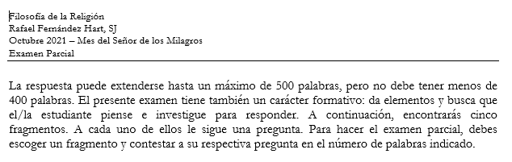

Slide 21
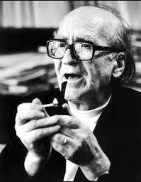
El hecho religioso de acuerdo a Mircea Elíade

Slide 22
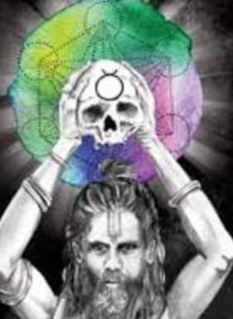
Sobre lo sagrado en “Tratado de Historia de las Religiones”
Es una parte inherente e irrenunciable de la naturaleza humana. Parte de su esencia.
Se da ahí donde hay actividad humana desde tiempos arcaicos.
Es cambiante; Las religiones humanas son muchas y diversas. Todas entienden, de algún modo, el hecho religioso.
Por ello, el hecho religioso es como un hilo conductor común, o, un punto de encuentro entre las distintas religiones.

Slide 23
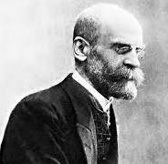
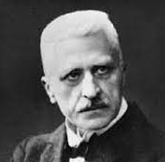
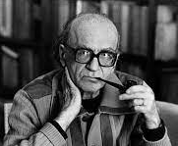
Debemos preguntarnos: ¿qué es lo sagrado?
Es una palabra importante en la Religión
En algún sentido, y en ciertas circunstancias, puede llegar a ser más importante que la noción misma de Dios, pues es lo que permite el vínculo con lo divino. Por otro lado, hay religiones sin Dios, como el budismo.
En el S.XX se plantea (como en otros tiempos) ¿cómo podemos entender lo sagrado?

Slide 24
Sociólogo francés, marxista, positivista
Lo sagrado es: “Proyección simbólica de la identidad del clan o del grupo” No surge fuera, sino DESDE el hombre. (Grandes cercanías con Sleiermacher y Feuerbach)
La acción colectiva del clan es lo que suscita la sensación de lo sagrado; de este modo aparecen prohibiciones y tabués.
Esta visión es positivista; reduce la experiencia religiosa a la sociología, que, al matematizar lo humano, lo cosifica en una visión reduccionista, reificante y materialista.

Slide 25
Teólogo filósofo alemán, historiador de las religiones. Luterano.
Sagrado: “un poder más allá de lo humano: es algo trascendente”.
No es producto del sujeto.
Es un objeto legítimo que se manifiesta en la experiencia religiosa. (Vs Durkheim et al)
Lo sagrado es un MISTERIO; en el sentido de lo sublime.
Es tremendo, excede los límites humanos. Es fascinante, atrae al humano, le deja maravillado por el panorama divino.
Por todo ello, para R. Otto, lo sagrado es un “misterium tremens et fascinans”

Slide 26
Hermeneuta, fenomenólogo e historiador de las religiones rumano/norteamericano.
Lo fundamental no son las tipologías o los esquemas, sino el significado del misterio.
Lo sagrado trasciende al mundo; !PERO SE REVELA EN ÉL!
Esto último guarda relación con las “hierofanías” o revelaciones sagradas.
La historia de las religiones es acumulación de hierofanías: elementales y supremas.

Slide 27
Consideremos, en abstracto, que no existe la religión.
Lo que existe son las religiones humanas; diversas respuestas al misterio. (En todo caso, existe la religión sólo después de las religiones).
Incluso en este escenario podemos afirmar: Las religiones tienen rasgos comunes.
¿Cuál es la estructura de la religión?

Slide 28
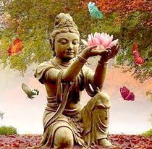
¿Cuáles pueden ser los rasgos de lo sagrado?
Debemos tener en mente que lo sagrado se distingue de lo profano.
Lo sagrado se entiende como superior; está a otro nivel.
Existe antagonismo entre uno y otro.
Elíade propone una “ruptura de nivel”. Esto equivale a pensar el mismo mundo vivido, pero de otra forma, luego de analizar la experiencia religiosa.
La experiencia religiosa se puede componer de: El hecho religioso, los misterios y lo sagrado.
¿Cúales pueden ser símbolos de la “ruptura de nivel”?
Pueden ser signos de esto:
La experiencia de lo sagrado
Ritos de iniciación (manifestación religiosa universal)
Conversión; de un modo de ser a otro; una renuncia a la vida intramundana para tornarse hacia una “salvación” (conversión ética)

Slide 29
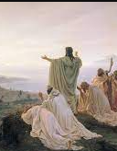
Respuesta del hombre al misterio.
Elíade refiere : “No basta con que el misterio aparezca en la vida del hombre; EXIGE UNA RESPUESTA.”
La actitud religiosa ES:
Reconocimiento del misterio
Descentramiento del hombre, el centro de interés ahora está en el misterio
Búsqueda de salvación propia, supone una apertura
La actitud relgiosa NO ES:
Una idolatría
Tomar por absoluto algo de nuestro mundo
Magia
Técnica para dominar lo oculto
Pedir el diezmo para que el pastor se compre un carro del año
Todo esto NO pertenece a la estructura de la actitud religiosa

Slide 30
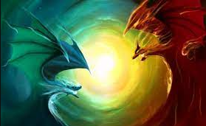
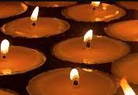
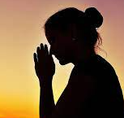

El mito:
Un relato en pasado remoto
Su finalidad es explicar un “por qué” o un “para qué” de lo que es
Especialmente, lo que se refiere a los misterios
Hay diversos tipos de mitos:
Teogonía: origen de los Dioses (Hesíodo, Tolkien, “la creación de Ometotl”, de Osiris e Isis, el sueño de Brahma, etc)
Cosmogonía: origen del universo, explican fenómenos del mundo. (La lluvia, el trueno, el arco iris, el nacimiento de la vía láctea, los mitos de Wiracocha, etc)
Antropológicos: acerca del hombre y sus orígenes
Escatológicos: referentes al fin del mundo (Apocalipsis, Ragnarok, Taqui Onkoy, ¿Calendario Maya?, etc)
El rito:
Como reconocimiento del misterio, se expresa exteriormente con actos y gestos la experiencia religiosa.
Oración:
Es de las expresiones más sublimes de la expresiones de la actitud religiosa, pues refleja la necesidad y dependencia humana con el misterio y lo sagrado.
En todas las religiones la oración se aproxima mediante el lenguaje del amor y se aleja del lenguaje del temor. (Idealmente)
Leyes de pureza:
Tabués, impurezas.
Busca definir lo puro y separarlo de lo impuro.
Busca como evitar lo impuro, y por todo ello, implica un criterio ético.

Slide 31


Para Elíade, la hierofanía es una manifestación de lo sagrado de un objeto profano
No sólo se trata de un misterio, sino que se revela.
Clases:
Las hierofanías cuyo principal objeto son elementos de la naturaleza.
Las que se realizan históricamente como sucesos de pueblos (como el caso de Israel)
La más rara: aquella que se materializa en lo humano: lo santo (Jesús, Buddha, etc)
El misterio se hace presente en las hierofanías.

Slide 32
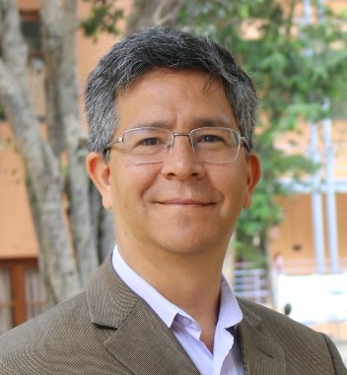
“Bajo inspiración de Girard y de Lévinas, se puede decir que la cultura nació y ha seguido atada a la ambigüedad de lo sagrado. Más aún, la historia ha develado que lo sagrado disimuló su ambigüedad intrínseca que linda con la violencia (Girard, 1998). Así, lo sagrado no es solo lo que está separado, consagrado, sino lo que se reserva una ambivalencia expresada en pares como puro-impuro, benéfico-maléfico, tremendo-fascinante, entre otros. Se puede decir, todavía con más claridad, que el mundo de lo sagrado carece de salida, de exterioridad, de palabra y del otro (Chalier, 2006, p. 542). Lo sagrado explica en gran parte la violencia en nuestras relaciones interpersonales.”
Rafael Fernández Hart, SJ
p. 104 | Cuestiones Teológicas, Vol. 46, No. 105 (Enero-junio, 2019)

Slide 33
“Después de todo, la primera y la única totalidad, el único totalitarismo de ayer y hoy es el de lo sagrado, ya se trate de la religión primitiva o moderna, de las cruzadas, del nacionalsocialismo o simplemente del neoliberalismo contemporáneo. Estas realidades nos retrotraen a la misma unidad sagrada, a la misma totalidad, y en toda manifestación de este tipo encontramos repeticiones de un sistema en el que el individuo se hace uno con la totalidad. Es imposible evadir estas totalidades sin desmontar el origen de lo sagrado. Un universo en el que los individuos son absorbidos por una totalidad no puede ser otra cosa más que un mecanismo que ha suprimido la libertad, esto es, la posibilidad de elegir como ocurre con el mal banal que grafica Arendt en Eichmann en Jerusalén”
Rafael Fernández Hart, SJ
p. 107 | Cuestiones Teológicas, Vol. 46, No. 105 (Enero-junio, 2019)

Slide 34
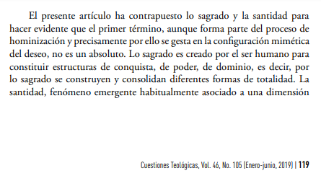

Slide 35
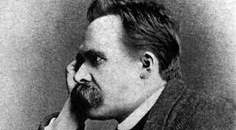
El contexto de la muerte de Dios

Slide 36
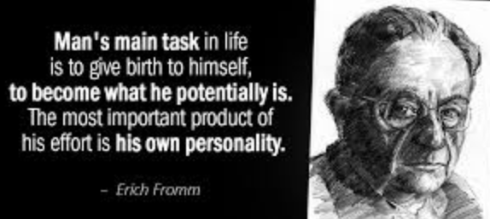
Erich Fromm: Un marxista re-interpretando la religión. Una apología de Freud

Slide 37
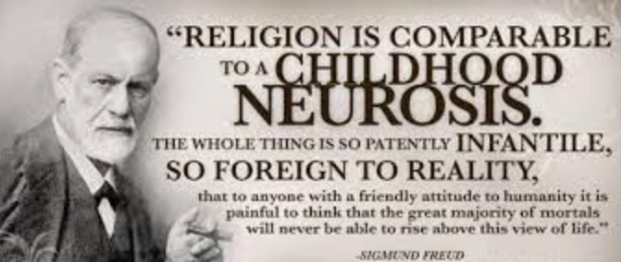

Slide 38
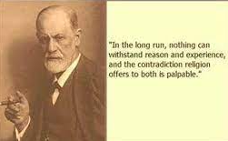
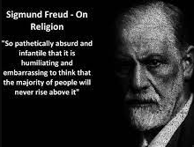

Slide 39
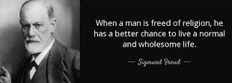

Slide 40
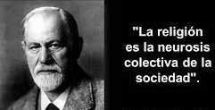
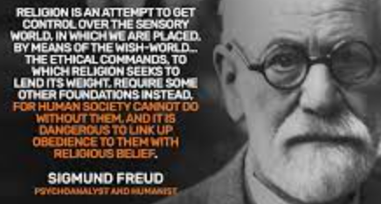

Slide 41
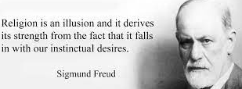

Slide 42
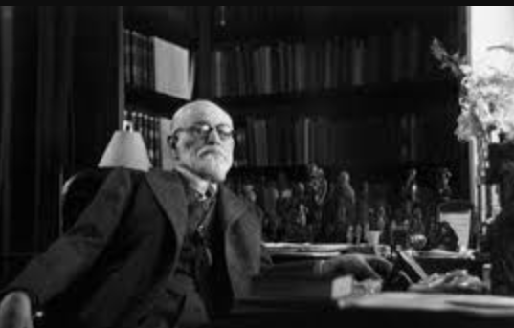

Slide 43
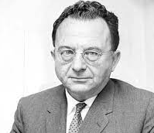
Erich Fromm: Un marxista re-interpretando la religión. Una apología de Freud
Erich Fromm on Religion (1962)
Recuperado y traducido de: https://www.youtube.com/watch?v=lc8oo8Musk0&ab_channel=Biophily2
Fragmento de transcripción de una entrevista en Cuernavaca, México.

Slide 44
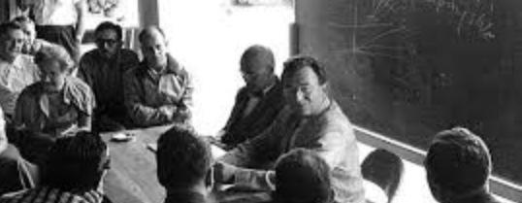
Entrevistador: Dr. Fromm, hoy en día parece ser que hay un considerable alivio en la tensión entre el psicoanálisis y la religión. Tal vez es menos frecuente que Sigmund Freud sea visto como una suerte de… bueno… de encarnación del anticristo, creo que fue la frase que alguna vez se usó, pero ahora, cabe preguntarnos si ¿realmente es, o para tal caso, si alguna vez fue de algún modo enteramente acertado aseverar que fue un enemigo de la religión?

Slide 45
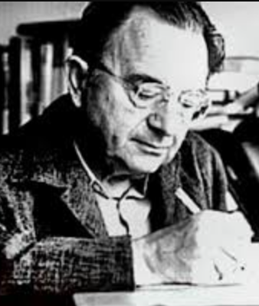
Erich Fromm: Bien, Sr., eso es bastante difícil de decir. Podría ser fácil decir que Freud fue un enemigo de la religión, pero realmente la respuesta es menos sencilla si tratamos de comprender de qué tipo de religión estamos hablando. Freud escribió un libro que dedicó casi exclusivamente a la religión al que llamó “el porvenir de una ilusión” y Freud habló ahí sobre cierto tipo de religión que, en realidad, me temo, es un tipo de religión que la mayoría de la gente tiene, en la cual Dios es visto como una figura agrandada del padre, del cual uno espera ayuda si lo necesita, a quien uno agradece si tiene suerte o si es exitoso, pero al cual nadie le importa o muy poco en todo caso. Freud dijo que esta clase de religión es en realidad la repetición de la actitud infantil de una actitud de la niñez en donde la dinámica del padre supone a un niño que aún no confía en sus poderes todavía y que corre a su padre, o bien podríamos decir a su madre, cuando necesita ayuda, pero esto es una ilusión, debido a que de hecho, no hay tal cosa como un padre o una madre; todo lo que tenemos para andar es nuestra propia razón y nuestra propia energía, nuestra propia voluntad y nuestra propia consciencia, y en este pequeño libro “el porvenir de una ilusión” Freud critica la religión desde este punto de vista, y en cuanto a eso concierne, uno podría llamarle un enemigo de la religión, suponiendo que uno cree que aquella fuera la esencia real de las religiones monoteístas.

Slide 46
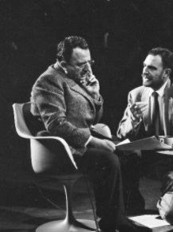
(…) Bueno ciertamente estaba preocupado lo que esta ilusión hacía a la gente, estaba preocupado con el hecho de que veía que, al apoyarse en tal ilusión, la gente fallaba en desarrollar confianza en su propia razón, confianza en su autonomía para hacer decisiones y seguían, de este modo, comportándose como niños. Pero verá, volviendo a su pregunta de si fue Freud un enemigo de la religión… Yo diría que, en cierto sentido, en primer lugar, Freud estaba involucrado en la tradición religiosa, al menos, en un sentido. Me refiero a su creencia en la verdad, su creencia en la consciencia y la responsabilidad, pero esto no es suficiente. Al discutir sobre religión, Freud no discutió, y me temo que no comprendió, que esta representación empírica de la religión en donde Dios es un padre engrandecido, es ciertamente no sólo la no-esencia de la religión, sino que, de hecho, todo lo contrario de lo que las grandes religiones humanistas monoteístas y no monoteístas enseñan. ¿qué nos enseñan estas? Ellas enseñan en primer lugar que Dios se encuentra fuera de nuestra posibilidad de conocer, que no podemos saber realmente de él, que no debes usar su nombre en vano, que no debes realizar una figura o representación suya, que Dios no es una cosa, ni una persona, sino que Dios es una palabra que usamos para aquello que no podemos comprender y a pesar de ello, es a donde apuntan todos nuestros esfuerzos.

Slide 47
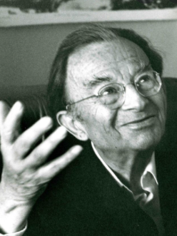
En otras palabras, para poner ligeramente de modo distinto, lo que las religiones monoteístas realmente querían decir se ubica en su concepto de Dios, que Dios representa la idea de la verdad y el amor, y que la misión en el mundo de la religión humana no consiste simplemente en creer en tal idea, sino tomárselo seriamente hasta planteárselo como su preocupación más importante y vivir su vida de tal manera que desarrolle su capacidad para el amor y desarrolle su capacidad para razonar: son estas las fundamentales aspiraciones a las cuales su vida está entregada. Freud no veía este lado de la religión, él pertenecía a una tradición racionalista anti-clerical, pero yo no diría que era enemigo de la religión; Yo diría que criticó la presente religión, así en cuanto se halla en la mayor parte de las personas y nuestra labor debería ser la de desarrollar un concepto de la religión que vuelve a sus raíces de su esencia y en este sentido, yo no creo que hubiera un conflicto esencial con Freud, pero quizás podría agregar algo más a esto. Usted hacía mención en su pregunta inicial al hecho de que parece ser que hoy en día hay una significativa tensión entre el psicoanálisis y la religión, y algunas personas estiman que esto es algo muy bueno, pero yo me temo a veces que esto no es algo tan bueno, que a veces, los pastores no tienen suficiente fe en la verdad de la enseñanza religiosa y que el psicoanálisis podría no tener suficiente fe en la eficiencia de la terapia y que, a veces, ellas se juntan con la esperanza cada cual de que la otra pueda remediar los defectos de sus propios procederes. Yo pienso que deberíamos tomar la religión con seriedad y deberíamos caer en la gran importancia de tener presentes, que lo que hoy en día se alaba como una resurrección de la religión, no es otra cosa que la forma más cruda de idolatría. Solemos creer que, si hablamos de Dios, estamos hablando realmente de Dios, pero si uno habla de Baal o Astarte, o cualquier otro ídolo pagano, estamos hablando de un ídolo. El nombre no es lo que importa, lo que es relevante es que el descubrimiento total y la idea evolutiva del monoteísmo fue el de elegir un objeto de adoración para el cual no hay límites, que no es una cosa, y estamos hoy en día en gran peligro de venerar un Dios en cuanto un ídolo, y en adición, lo queremos hacer socio de nuestros negocios y quizás, también, en el gobierno. Y me temo mucho, que también en el gobierno.

Slide 48
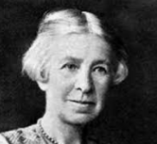
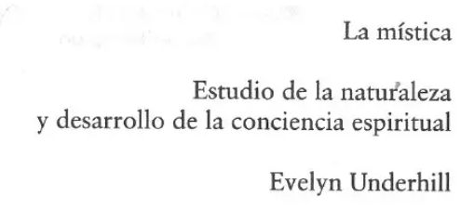

Slide 49
Capítulo IV
Las características de la mística
La historia espiritual del ser humano pone de manifiesto dos actitudes distintas y fundamentales hacia lo no visto, y dos métodos con los que ha intentado ponerse en contacto con ello. Para los fines que aquí perseguimos, denominaré a estos métodos, la vía de la magia y la vía de la mística. (…)
aunque en sus formas extremas estos métodos muestran un marcado contraste, sus fronteras distan mucho de estar claramente definidas; que, partiendo desde el mismo punto, muchas veces confunden al indagador mediante el uso mismo del lenguaje (…)
La magia y la mística representan dos polos opuestos de una misma cosa: la conciencia trascendental de la humanidad. Entre estos dos polos se encuentran las grandes religiones (…)
Ninguna persona profundamente religiosa carece de un toque de misticismo, y ningún místico puede no ser religioso, en el sentido psicológico de la palabra (…) como veremos más adelante, la religión, se desvanece en la magia. (…)
La fundamental diferencia entre las dos es ésta: la magia quiere conseguir; la mística quiere dar.
p.87

Slide 50
En la mística, la voluntad está unida a las emociones en un apasionado deseo de trascender el mundo de los sentidos, con el fin de que el yo pueda unirse, mediante el amor, al único Objeto último y eterno del amor, cuya existencia es percibida de manera intuitiva por lo que solíamos llamar alma, pero a lo que ahora encontramos más fácil referirnos como sentido “cósmico” o “trascendental”.
En la magia la voluntad se une con el intelecto en un apasionado deseo de conocimiento suprasensible. Este es el temperamento intelectual, agresivo y científico. Que trata de extender su campo de conciencia para que incluya el mundo suprasensorial: evidentemente la antítesis del misticismo, aunque muchas veces adopte su título y su estilo. (…)
Debemos clasificar como mágicas, en un sentido amplio, todas las formas de trascendentalismo en busca de sí mismo. Poco importa que el aparato del que se sirvan sean los encantamientos de los viejos magos, las plegarias de la congregación pidiendo la lluvia que dirigen los clérigos ortodoxos, o los dispositivos para conseguir conscientemente la autohipnosis del “nuevo pensamiento” (…)
El objeto es siempre el mismo: la exaltación deliberada de la voluntad, hasta que trascienda sus habituales limitaciones (…) se trata de una ciencia individualista y adquisitiva y es, en todas sus formas, una actividad del intelecto que busca la Realidad para sus propios fines, o para los de la humanidad en general.

Slide 51
Características de la mística
El verdadero misticismo es activo y práctico, no es pasivo y teórico.
Sus objetivos son totalmente trascendentales y espirituales. (…) su corazón está siempre pendiente de lo Uno inmutable.
Este Uno no es para el místico, meramente, la Realidad de cuanto existe, sino también un Objeto de Amor. (…) No es un objeto de exploración.
La unión viva con este uno, es un estado DEFINITIVO o forma de vida realizada.
“el arte de establecer su relación consciente con lo Absoluto”

Slide 52
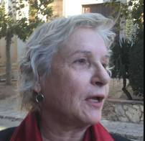


Slide 53
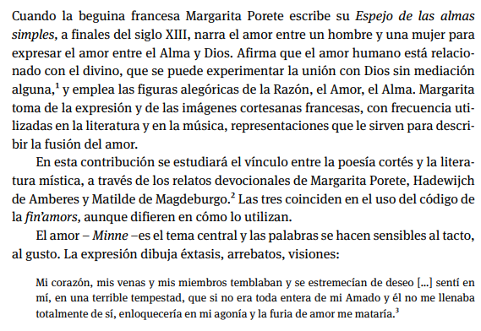


Asociación de mujeres cristianas que existe aproximadamente desde el sX, siendo muy comunes en el s XII

Slide 54
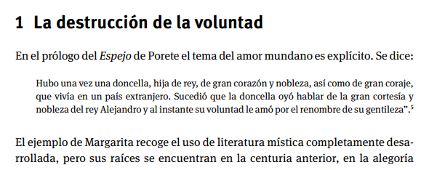
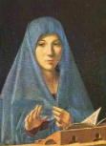
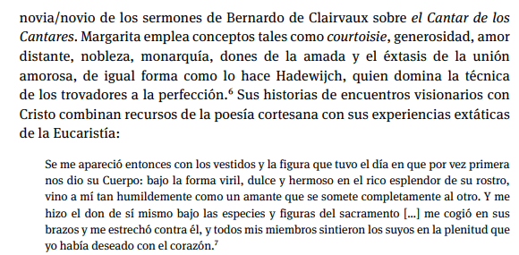
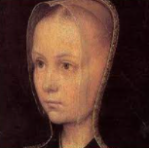

Slide 55
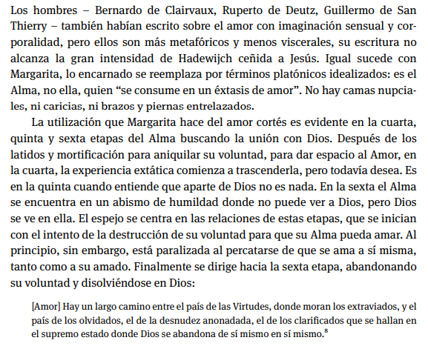

Slide 56
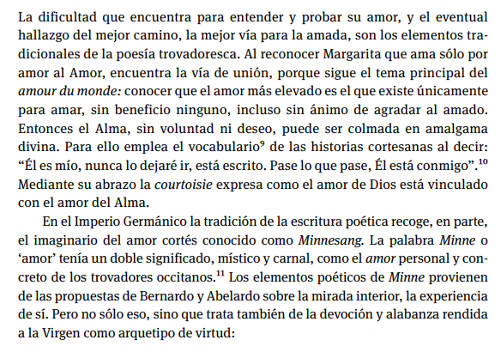

Slide 57
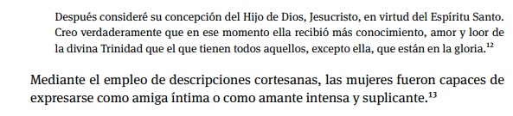

Slide 58
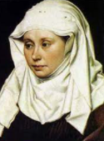
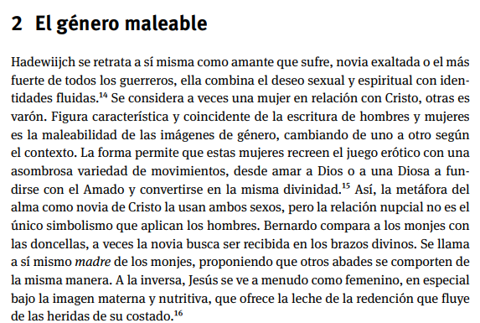


Slide 59

Rama de monjes y monjas benedictinas

Slide 60


Slide 61


Slide 62





Slide 63



Slide 64


Slide 65





Slide 66



Slide 67


Slide 68


Slide 69

Cortesía, generosidad

